Slide 1



Cache 4 u
קורס קמ"נים מחזור 182

Slide 2
סימולציה רשתית
המטרה היא לדמות את ייעול התיכנון החדש של הרשת לצד הקאש

Slide 3
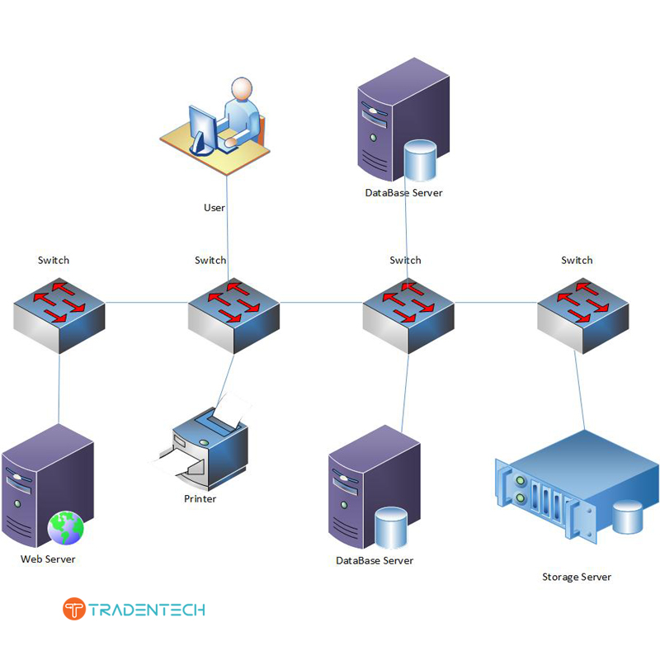

Slide 4
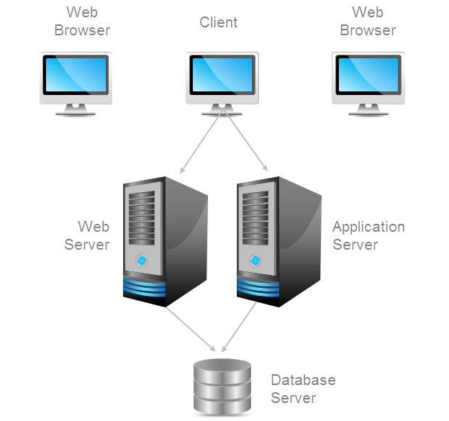

Slide 5










לוגו
2
3
7
9
1
5
8
4
6
11
10

